Slide 1





Aula 3 Arduino Itinerante
Uma aprofundada na parte de componentes eletrônicos e seus circuitos

Slide 2
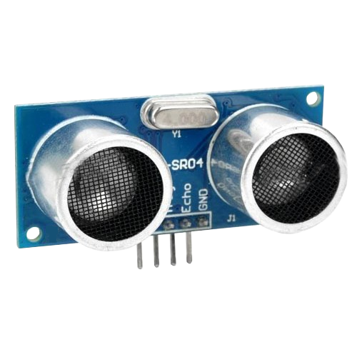
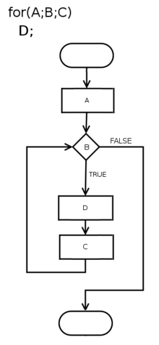
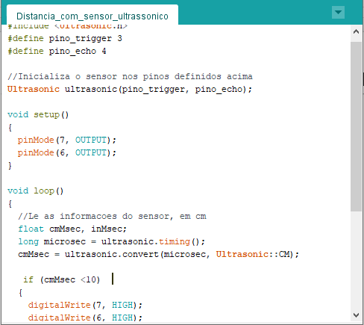
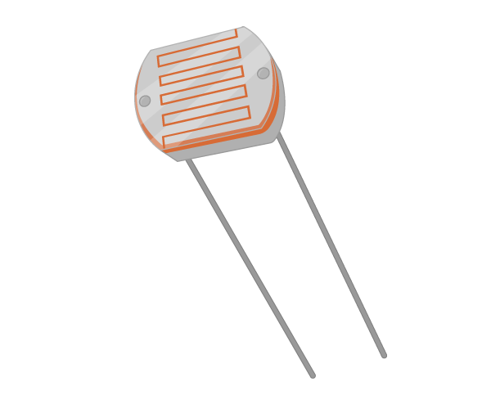
Resumo da aula anterior

Slide 3

Atividade 1
Uma empresa que pediu para não ser identificada contratou vocês para fazer um projeto de automatização para eles, a empresa funciona 24h por dia 7 dias por semana. Eles querem que vocês façam um sistema de automatização do sistema de iluminação deles, toda vez que ficar escuro eles querem que as luzes automaticamente liguem. Como você vai resolver este problema ?

Slide 4
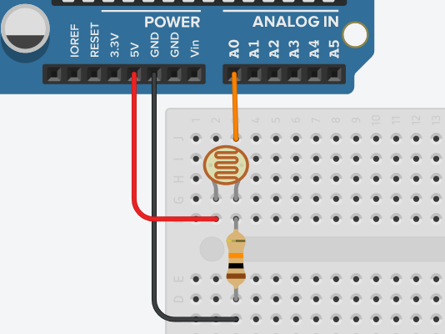
Como conectar o LDR

Slide 5
Dando inicio a Aula 3

Slide 6
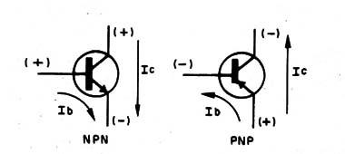
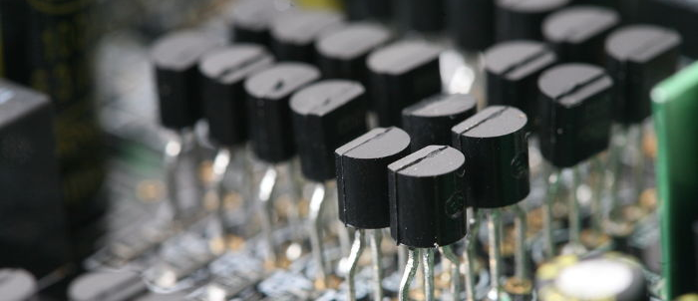
Transistores
O transistor é a única inversão da engenharia elétrica que ganhou um prêmio nobel, são identificados como PNP ou NPN, eles possuem uma grande variedade de modelos, cada um com suas peculiaridades e funcionamentos.

Slide 7
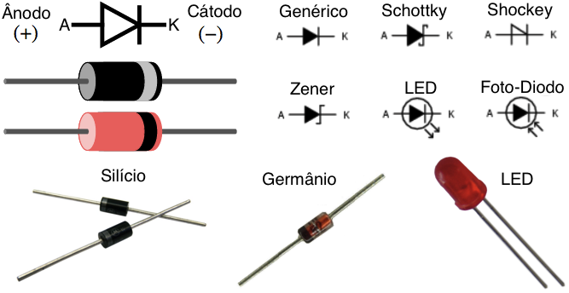
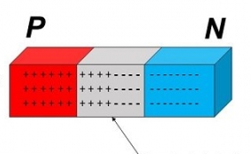
Diodo
O diodo é basicamente um cristal de silício que, a grosso modo, utiliza princípios químicos para criar uma forma de barrar a energia que passa de um lado ao mesmo tempo que facilita a corrente de outro lado.

Slide 8
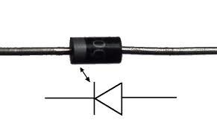

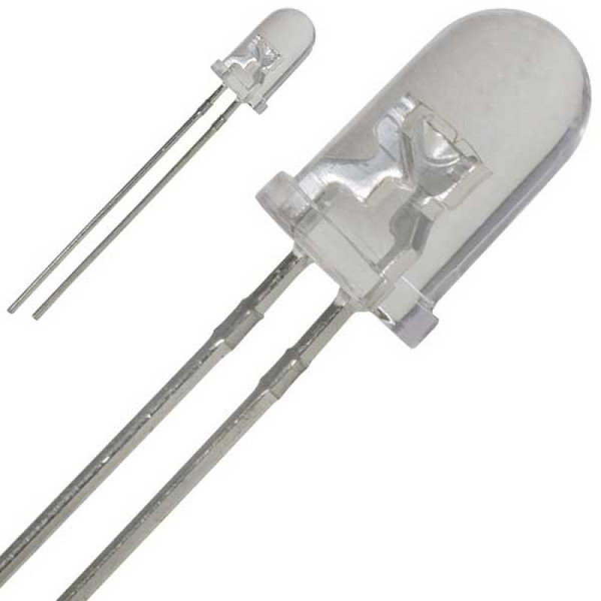
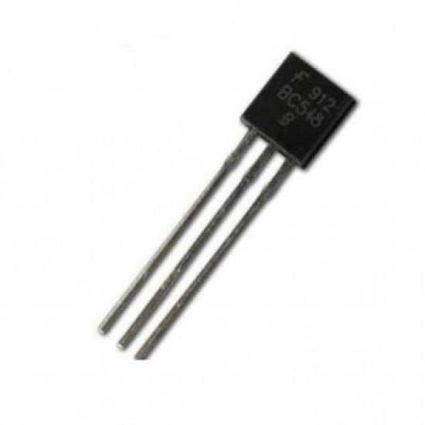
Qual a semelhança entre estes componentes ?

Slide 9


Como eu sei qual é o meu transistor ?

Slide 10
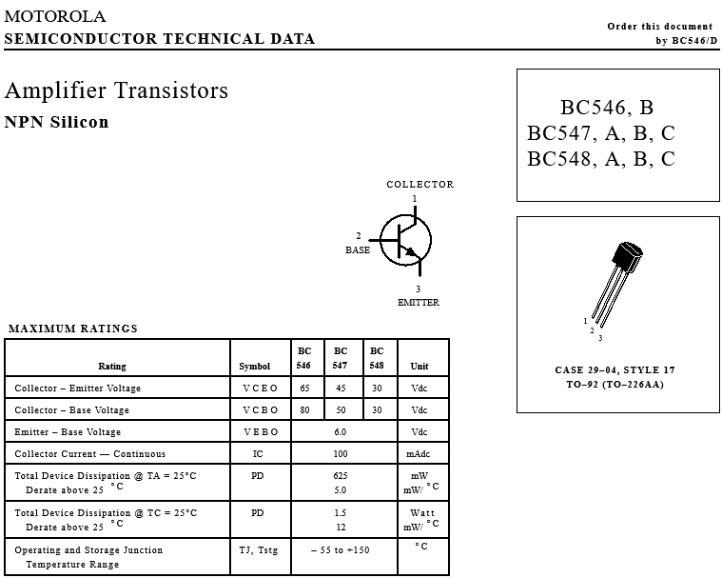
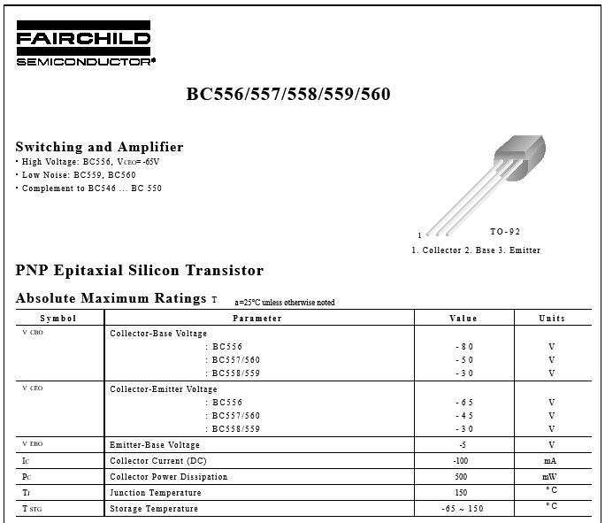
Datasheet

Slide 11
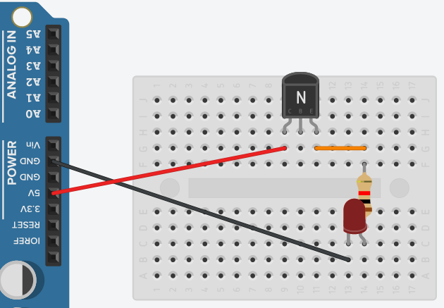
Circuitos Rápidos de Contexto (548-NPN)

Slide 12
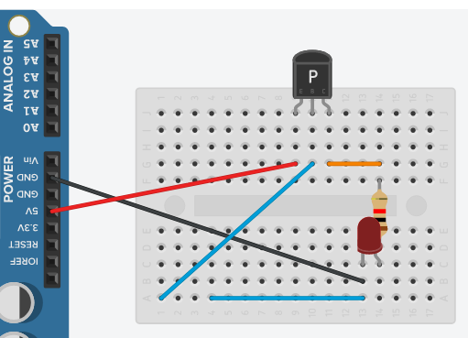
Circuitos Rápidos de Contexto (558-PNP)

Slide 13
Alguma Dúvida ?

Slide 14
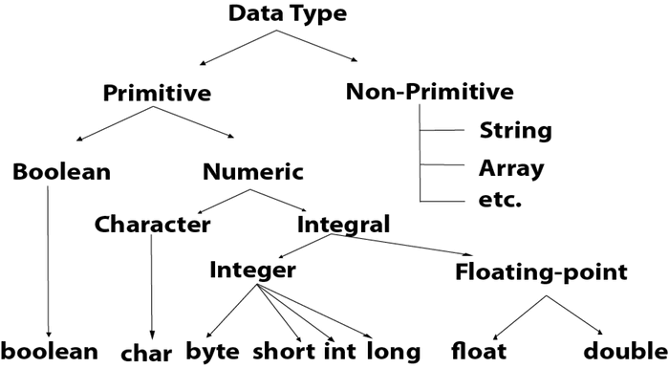
Tipos de dados
A maior parte das linguagens de programação utilizam algum sistema de tipagem.
Ao utilizar um sistema de tipagem, é possível prevenir operações não definidas, como soma de booleanos com inteiros, por exemplo.

Slide 15
Alguns Tipos de Dados
Tipo | Tamanho (bits)
boolean | 8 bit
byte | 8 bit
char | 8 bit
unsigned char | 8 bit
word | 16 bit
unsigned int | 16 bit
int | 16 bit
unsigned long | 32 bit
long | 32 bit
float | 32 bit

Slide 16

Tipos de dados que iremos usar agora
Apesar de existir diversos tipos de dados, nós iremos nos ater aos tipos mais comumente utilizados nos projetos, sendo eles bool, int, float, char e string.

Slide 17
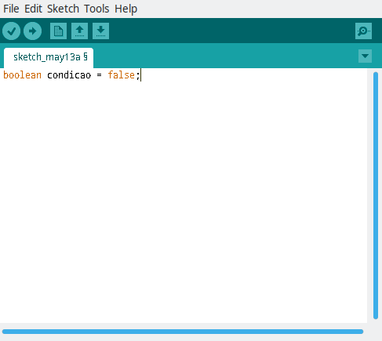
bool
O tipo bool é um tipo de dado utilizado para armazenar um dos dois possíveis valores: true ou false.
Também pode ser utilizado como um espaço para armazenar o estado HIGH ou o estado LOW.

Slide 18
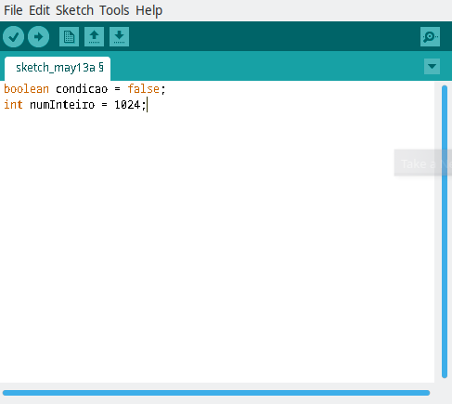
int
O int é o tipo de dado primário para armazenar números inteiro (sem casa decimal).
Um int pode armazenar qualquer número inteiro entre -32768 até 32767.

Slide 19
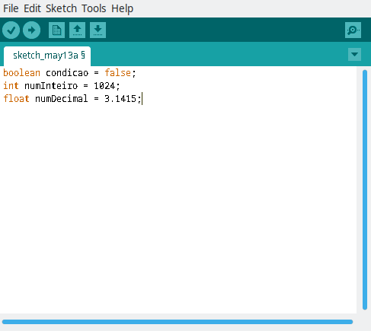
float
O tipo float é utilizado para armazenar números com casas decimais.
Um float pode armazenar qualquer número com casas decimais entre (-3.4028235^38) e (3.4028235^38)

Slide 20
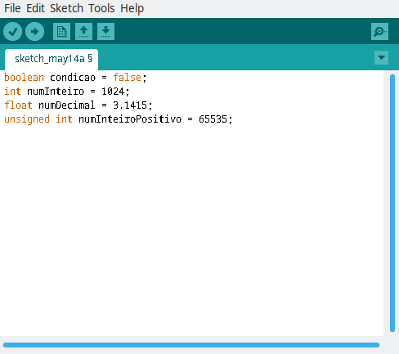
unsigned
Alguns tipos numéricos, como o int, possuem uma variação onde não é reservado espaço para os números negativos.
Neste cenário, alcance de um unsigned int pode ir de 0 até 65535.
Então é possível trabalhar com números muito grandes sem preocupar-se.

Slide 21
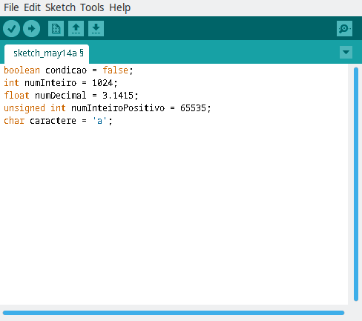
char
O tipo de dados char é utilizado para guardar caracteres.
Um caractere é representado por aspas simples, como em ‘a’, enquanto uma string (sequência de caracteres) é representada com aspas duplas, como em “batatinha”

Slide 22

char
A String é o nome dado a uma sequência ordenada de caracteres, também conhecido como texto.
Há duas maneira de representar strings: ou pelo tipo String, ou como um array (sequência) de caracteres.

Slide 23
Alguma Dúvida ?

Slide 24
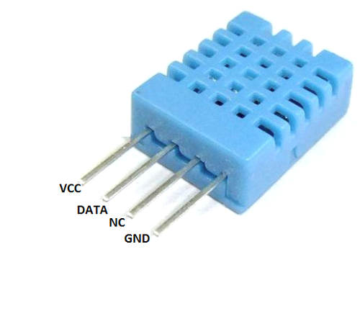
Sensor de Temperatura e Umidade
O sensor possui um Termistor que mede a temperatura (a cada grau existe uma diferença na resistência de 100Ω).
Para a parte de umidade o sensor descobre o valor através de dois eletrodos separado por um material retentor de umidade, como o valor da resistência é alterado conforme a umidade é possível calcular através de uma fórmula.
*não conectar o sensor ao contrário*

Slide 25
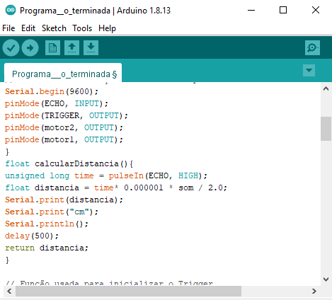
Como saber qual é o valor dos dados ?
Em nossa aula vamos falar de uma das funções importantes do Arduino, sendo ela a utilização do serial do arduino para o recebimento de dados e comunicação.

Slide 26
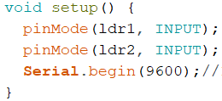
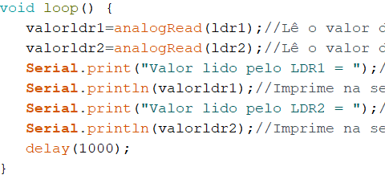
Comunicação Serial
Para a utilização da comunicação serial o Arduino precisa estar conectado diretamente no arduino, para configurar basta ditar no void setup() :
Serial.begin(9600);
Após isso é só adicionar em seu void loop() algo como :
Serial.println(“algum texto”);

Slide 27
Alguma Dúvida ?

Slide 28
Agora Vamos Para a Prática

Slide 29

Exercício 1
Em um universo paralelo onde certas coisas são invertidas, as pessoas só conseguem enxergar no escuro, durante o dia a escuridão é produzida por um deL. Você sabendo que é possível fazer tal circuito em nosso universo, como tú criaria um circuito elétrico sem programação para fazer uma led acender quando a luminosidade estiver alta ?

Slide 30
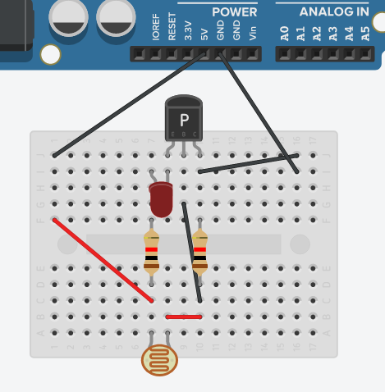
Resultado
<-BC548 NPN

Slide 31
Alguém teve algum problema ?

Slide 32

PERGUNTAS?
Nosso email - colmeiacct@gmail.com
Instagram - @colmeiaudesc
Discord - https://discord.gg/55nQjFMyE6

